Slide 1



Generalforsamling
29. maj 2024

Slide 2
Dagsorden
Valg af dirigent
Formandens beretning vedrørende perioden siden sidste generalforsamling
Orientering om Nationaløkonomisk Tidsskrift
Nye redaktører for tidsskriftet
Regnskab for 2023 og budget for 2024 ved kasseren
Valg af formand, bestyrelse og revisorer
Eventuelt

Slide 3
1. Aktiviteter det seneste års tid
EPRN Konference, 2023
NØFs medlemmer kunne se præsentationer fra Finansministeriet, Beskæftigelsesministeriet, Økonomiministeriet, Konkurrence- og Forbrugerstyrelsen, EPRU, CEPG og Nationalbanken inden for en lang række aktuelle emner.
Høring om reform af EU’s finanspolitiske regler i folketinget
NØFs medlemmer blev inviteret i folketingets Finansudvalg og Europaudvalg for at høre oplæg fra blandt andre Stephanie Lose (V), Niels Thygesen, Carl-Johan Dalgaard, Otto Brøns-Pedersen, Lars Andersen og Maarten Verwey
”Fremadrettede udfordringer for dansk økonomi ”, maj 2023
Med præsentation fra Lars Haagen Pedersen, afdelingschef i Finansministeriet
”Inflation og Pengepolitik ”, november 2023
Med præsentation fra Nationalbankdirektør Signe Krogstrup, ekstern lektor ved CBS Lars Christensen og lektor ved KU Søren Hove Ravn
Årsmøde – Koldingfjord, februar 2024
264 deltagere – ny rekord!

Slide 4
2. Foreningens arbejde iøvrigt
  Fornuftig økonomi. Udgifter til forlag fordeles over 2023 og 2022. Tak til kasserer!
  Stigende medlemstal
  Tidsskriftet er på vej fremad
  Fokusområder
  Tidsskriftet – what’s next !
  Flere yngre medlemmer
  Mere synlighed online

Slide 5
3. Nationaløkonomisk Tidsskrift
Ansvarshavende redaktør, Jan Rose Skaksen
Redaktionsudvalget består desuden af:
Torben Tranæs (VIVE)
Niels Johannesen (KU)
Marianne Simonsen (AU)
Lisbeth la Cour (CBS)

Slide 6
3. Nationaløkonomisk Tidsskrift
Publiceringer:
2021: 6
2022: 3
2023:6
2024: foreløbig 7
Målsætning: mindst 10 om året.
Profil
  NØT skal have en klar profil omkring artikler, der fokuserer på dansk økonomi (bredt defineret)
  Der skal være fokus på aktualitet
  Alle artikler bliver i første runde enten forkastet eller accepteret betinget af revisioner
  Der skal max gå 3 måneder fra indsendelse til beslutning

Slide 7
3. Nationaløkonomisk Tidsskrift
Publiceringer 2024
Jakob Langager, Fordelingseffekter af huslejeregulering: Målrettet som spredehagl Fordelingseffekter af huslejeregulering, Nationaløkonomisk Tidsskrift 2024:1
Niels Kærgård, Økonomerne i Aarhus 1946-1980 – En mere nuanceret historie Økonomerne i Aarhus 1946-1980, Nationaløkonomisk Tidsskrift 2024:2
Svend Hylleberg, En replik til Niels Kærgård, Nationaløkonomisk Tidsskrift 2024:3
Trine Bille og Niels Kærgård, Christian Hjort-Andersen – 28. november 1944-28. september 2023 Nationaløkonomisk Tidsskrift 2024:4
Kommer meget snart
Asger Munch Grønlund, Signe Krogstrup og Morten Spange, What do negative policy rate economies have in common, Nationaløkonomisk Tidsskrift 2024:5 Af
Dorte Grinderslev og John Smidt, Makroøkonomiske modeller i Danmark
Peter Birch Sørensen, Klimaregulering af landbruget: afgift versus tilskud

Slide 8
4. Nye redaktører for Nationaløkonomisk Tidsskrift
Nye redaktører af tidsskriftet:
Michael Svarer, Professor ved Århus Universitet
Jesper Linaa, Vicedirektør i Konkurrence- og Forbrugerstyrelsen
Tak til Jan Rose Skaksen !!!

Slide 9
5. Priser 2024
Kontingent fastholdes på 250 kr. i 2024
Alle studerende er forsat gratis medlemmer
 | Medlemskab af forening | Abonnement på elektronisk tidsskrift
Normal | 250,- kr. | Gratis
Studerende | Gratis | Gratis

Slide 10
5. Medlemmer ult. 2023
December 2022 | Medlem
Normal | 711
Studerende | 139
I alt | 850
Samlet medlemstal december 2022: 850
Samlet medlemstal december 2023: 894
December 2023 | Medlem
Normal | 792
Studerende | 102
I alt | 894

Slide 11
5. Regnskab 2023 og budget 2024
Regnskabet skal godkendes, jf. § 7, stk. 7
Budgettet er til orientering

Slide 12
5. Resultatopgørelse 2023 Nationaløkonomisk Forening

Slide 13
5. Balance 2023 Nationaløkonomisk Forening

Slide 14
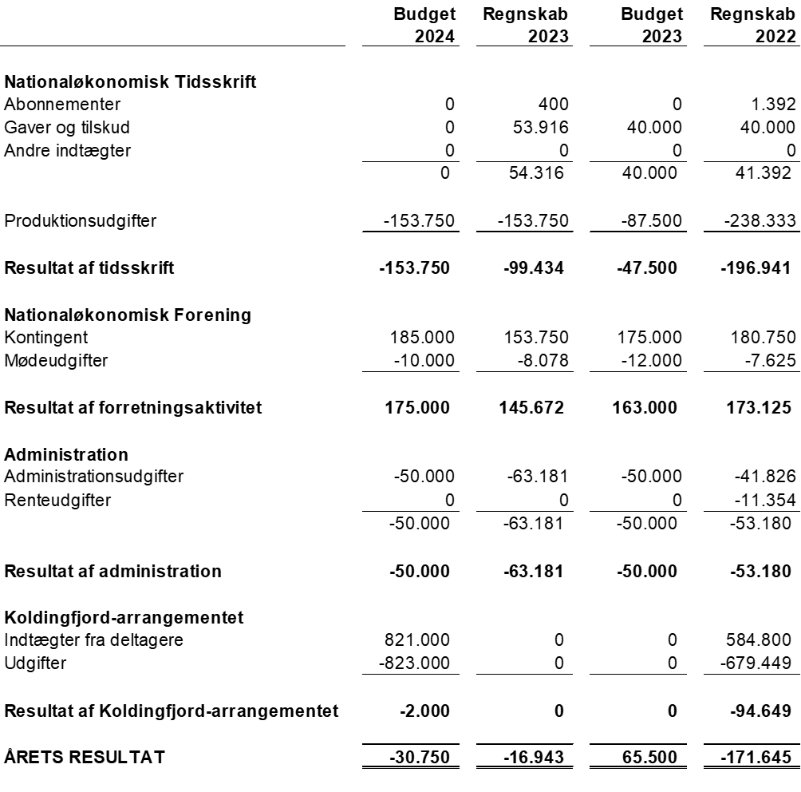
5. Budget – Nationaløkonomisk Forening 2024

Slide 15
6. Valg til bestyrelsen
  Følgende er på valg:
  Birgitte Anker, Carl-Johan Dahlgaard, Torben Andersen, Signe Krogstrup , Jesper Berg og Jakob Hald
  Jesper Berg og Allan Lyngsø Madsen træder ud af bestyrelsen (stor tak for indsatsen)
  Det indstilles at følgende genvælges til bestyrelsen
    Birgitte Anker
    Carl Johan Dahlgaard
    Torben Andersen
    Signe Krogstrup
    Jakob Hald

Slide 16
6. Valg til bestyrelsen
  Bestyrelsen foreslår derudover at følgende indtræder i bestyrelsen:
    Thomas Harr, Vicedirektør i Nationalbanken
    Anna Piil Damm, Professor, Department of Economics and Business, Aarhus Universitet
  Valg som studenterrepræsentant i bestyrelsen (da Emil Breisig er rejst udenlands):
    Helene Ravn (Stud. Polit)
  Det indstilles at
  Thomas Harr erstatter Jakob Hald som formand for NØF
  Oliver Bentsen erstatter Thomas Damsgaard Tørsløv som sekretær
  Bestyrelse:
  Thomas Harr (formand), Birgitte Anker, Carl-Johan Dalgaard, Torben M. Andersen, Signe Krogstrup, Anna Piil Damm, Ulrik Nødgaard, Jakob Hald, Helene Ravn

Slide 17
6. Valg af revisorer
Der skal vælges revisorer, jf. § 7, stk. 7
Bestyrelsen foreslår
  Genvalg af Lis Lauritsen som folkevalgt revisor [?]
  Genvalg af Piaster Revisorerne som uafhængig revisor [?]

